Slide 1
Партнерски односи и насиље у везама младих
Одржано 23.03.2018. године у сарадњи са: http://www.altero.org.rs/

Slide 2
Након представљања, учесници су подељени у 4 групе и свака група је добила задатак да припреми презентацију. Теме: Дефиниција и врсте насиља, Квалитетна веза, Штетна веза, Шта предузети, односно коме се обратити у ситуацији насиља. Свака група је презентовала резултате свог рада и кроз дискусију су допуњене информације.

Slide 3
Затим смо гледали едукативни филм, настао у оквиру пројекта "Водимо љубав а не рат", који је 2017. године реализовало удружење Искра-Лозница. Филм су водитељке радионице припремиле заједно са групом средњошколаца из Лознице, Бајине Баште, Обреновца, Малог Зворника, Крупња, Осечине, на основу њихових искустава. Прва сцена у оквиру филма приказује ситуацију у којој је партнер љубоморан, све више контролише партнерку, ограничава јој контакте, а на крају постаје и физички насилан.

Slide 4
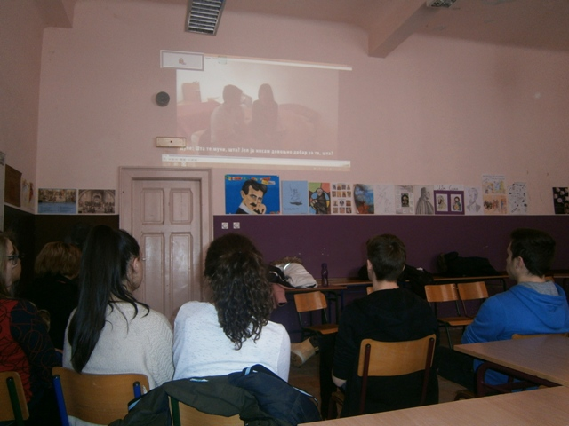

Slide 5
Друга сцена приказује наговарање на сексуалне односе. Трећа обрађује дигитално насиље, односно злоупотребу интимних фотографија. Последња сцена приказује квалитетну везу у којој партнери пружају подршку и пажњу, као и слободу једно другом. Након сваке сцене група је подстакнута на дискусију. Филм прате и адекватне информације о насиљу.

Slide 6
Евалуација психоедукативне радионице- Насиље у партнерским везама младих
Земунска гимназија- друга година , 23.3.2018.
20 учесника
Водитељке: Јелена Милић Јерковић и Маријана Радуловић
1. Оцените колико сте задовољни радионицом: 4.75 просечна осена
Коментари:
- Врло занимљиво
- Веома је интересантно и поучно
- Било је одлично стварно
- Тема која можда не одговара свима и можда немогућност да се одговара на дату тему

Slide 7
2. Колико сте задовољни радом водитељки? 4.95 просечна оцена
Коментари:
- Све најлепше
- Предивно је све
- Веома пријатне, одлична комуникација
- Јако пријатне, жељне преношења знања и искуства које младима може само да значи
- Имале су доста примерених поучних ствари да додају
- Отворен разговор о свим проблемима, опуштеност
- Имају добар приступ и разумевање
- Комуникативне, имају одговор на свако питање и пријатне

Slide 8
3. Ваш најјачи утисак са радионице (оно што вам је највише значило):
Коментари:
- Много примера у којима могу да научим доста тога
- Како приступити проблему, нпр. вршњачко насиље, и да све може да се реши, само треба комуницирати...
- Апсолутно све
- Опуштена атмосфера, утисак поверења у водитељке
- Примери из живота, у којима смо могли да научимо нешто ново
- Наша укљученост у свеукупном пројекту
- Расправљање о различитим видовима насиља, доста отворених тема
- Учење о спречавању насиља
- Отворили су ми очи
- Квалитетне везе
- Прича о филмовима и генерално проблемима
- Највише ми је значило што смо могли отворено да кажемо шта желимо и мислимо
- Цео разговор је био врло поучан и отворили сте нам очи у многим ситуацијама шта треба да радимо

Slide 9
4. Да ли бисте желели да присуствујете још некој радионици ? 19 ДА, 1 особа није одговорила
На коју тему?
- Насиље, ставови друштва, дискриминација... социјалне неке теме
- Самопоуздању
- Дискриминација
- Мишљење младих о свим типовима медија
- Вршњачком насиљу ИИИ
- Предрасудама
- Радионица за женска права
- Препознавању насилника и педофила
- Све, било чему
- О насиљу
- Конфликтима, проблемима у породици (разведени родитељи, између браће, сестара)
- Социјалним проблемима, правима људи, животиња, екологији...

Slide 10
